Slide 1
Kraftway MT-100
Kraftway Thermal Receipt printer
KRP-600
Чековый термопринтер

Slide 2
Основные особенности
Высокая скорость печати документов - 230 мм/сек
Возможность печати серым цветом - 150 мм/сек
Возможность использования бумаги разной ширины 57,5 - 82,5. Изменения ширины бумаги принтера за 5 секунд, без специальных инструментов.
ESC/POS система команд принтера.
Большое количество датчиков: бумага закончилась, черная метка, бумага близится к концу, датчик закрытия крышки, датчик температуры термоголовки, датчик измерения напряжения.
Возможность печати всех распространённых штрих кодов 1D и 2D, в том числе PDF417, QR-Code, Maxicode (2D), 2D GS1 DataBar
Возможность увеличения размера символов 1-6 раз по горизонтали и вертикали.
Возможность печати информации на чеке в 4 направлениях (0°, 90°, 180°, 270°)
Возможность регулировки уровня громкости встроенного бипера.
Возможность изменения настроек принтера без подключения к ПК при помощи кнопки LineFeed
Встроенный режим экономии бумаги.
Сменная интерфейсная плата

Slide 3
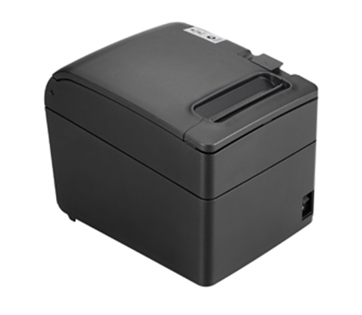
Внешний вид Kraftway KRP-600
Стильный, компактный дизайн корпуса принтера.
Протяжка чековой ленты
Настройка параметров принтера без подключения к ПК
Регулировка громкости бипера
Крепление влагозащитной крышки
Удобный механизм открывания крышки
Замена бумаги «одной рукой»
Настенное использование
Крепления в основании принтера
Быстрый доступ к кнопке включения

Slide 4
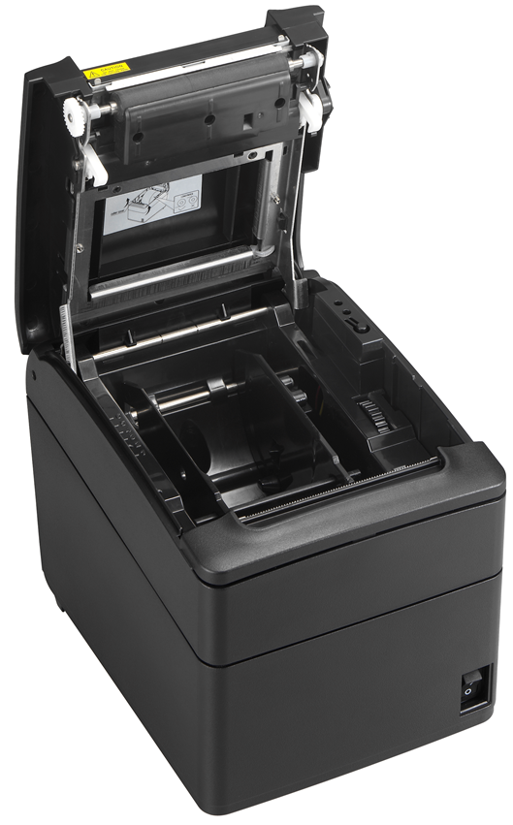
Внешний вид Kraftway KRP-600
Металлический каркас крышки принтера
Надежность и долговечность механизма открывания
Надежный прижимной механизм
Прижим крышки с двух сторон
Колесо регулировки ширины бумаги
Ширина от 57,5 до 82,5
Колесо регулировки датчика.
Датчик «бумага близится к концу»
Ограничители ширины бумаги

Slide 5
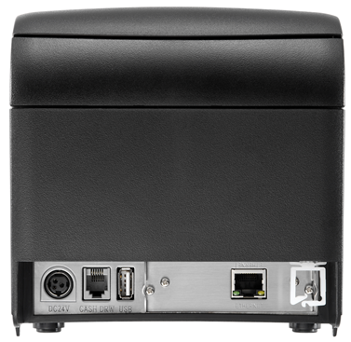
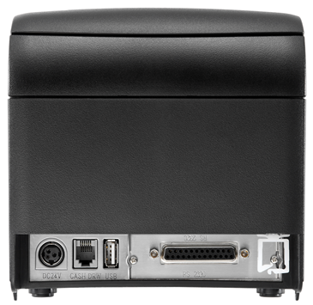
Внешний вид Kraftway KRP-600
Сменный интерфейсный модуль
Ethernet, RS-232, Parallel (IEEE1284), Wi-Fi (опция)
Пластиковый органайзер для проводов
Разъем принтера
USB 2.0

Slide 6
Технические характеристики
Метод печати | однонапрвленная термопечать
Скорость печати | Обычная печать 230 мм/сек Режим печати серым цветом 150 мм/сек
Разрешение(для термо) | 180 dpi
Ширина печати | 72 мм
Ширина бумаги | 57,5- 82,5 мм (+ 0,1 мм)
Шрифт | Шрифт А – 12x24 Шрифт В – 9x17
Память | RAM 2Mb, Flash 4Mb/2Mb
Буфер | 64K байта, 4K байта или 45 байт
Интерфейс | RS-232C и USB, Ethernet и USB,Wi-Fi (опция), Parallel (IEEE1284) (опция)
Возможность подключения денежных ящиков | до 2-х ящиков
Автообрезка | Полная/частичная, возможность отключения обреза
Штрих-коды | 1D: UPC-A, UPC-E,JAN8 (EAN8), JAN13 (EAN13), CODE 39, CODE 93, CODE 128, ITF, CODABAR, GS1-Barcode 128, GS1 DataBar. 2D: PDF417,QR,Maxicode,2D GS1 DataBar, Composite Symbology
Датчики | Бумага закончилась, черная метка, бумага близится к концу, датчик закрытия крышки, датчик температуры термоголовки, датчик напряжения

Slide 7
Технические характеристики
Размер символов | увеличения размера символов 1-6 раз по горизонтали и вертикали
Направление печати | печати информации на чеке в 4 направлениях (0°, 90°, 180°, 270°)
Размер памяти под логотип | 512K байт
Диаметр рулона | Max 83mm
Толщина бумаги | 0.06mm~0.10mm
Жизненный цикл термоголовки | Более 150 км
Жизненный цикл ножа | Более 1 500 000
Наработка на отказ | Более 360 000 часов
Условия эксплуатации | 5°C to 45°C
Габаритные размеры | 196mm (Г)×146mm(Ш)×148mm(В)
Дополнительные функции | Режим экономии бумаги, настройка параметров принтера без подключения к ПК, режим печати справа налево, режим печати водяных знаков, режим печати серым цветом
Питание | 24V, 1,5A

Slide 8
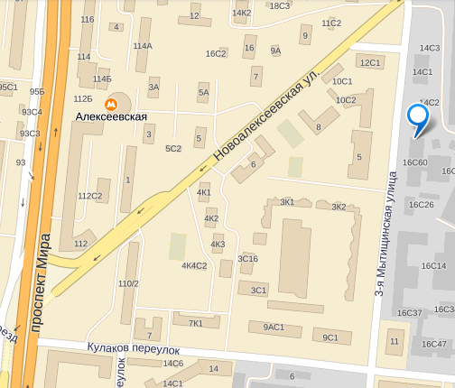
Поддержка пользователей
По любым вопросам, связанным с покупкой оборудования или послепродажным обслуживанием техники Kraftway, вы можете обратиться к специалистам единого Центра поддержки пользователей
Круглосуточно по телефонам
в Москве: 8(495) 969-24-04
в регионах: 8(800) 200-03-55
Управление кассовых систем
pos@Kraftway.ru
http://pos.kraftway.ru
129626, Москва, ул. 3-я Мытищинская, д. 16, корп. 60

